Slide 1
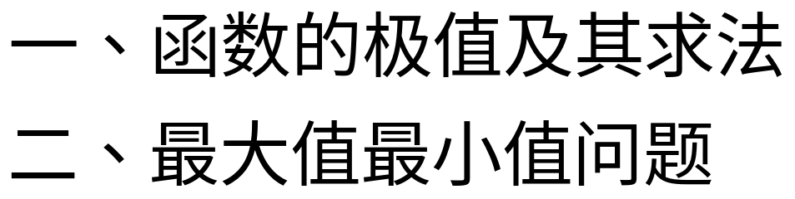

Slide 2
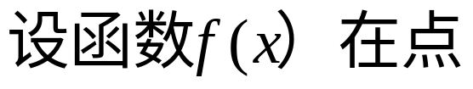
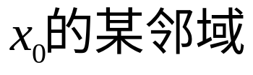
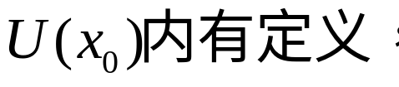
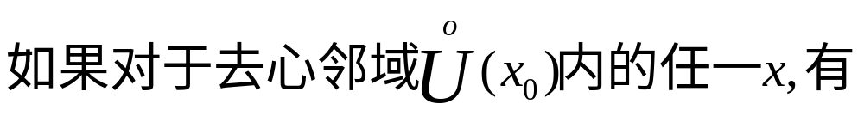
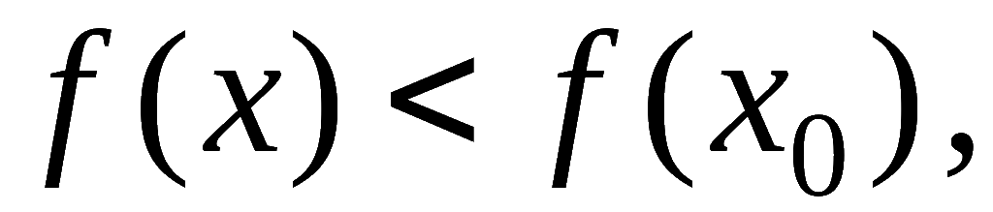


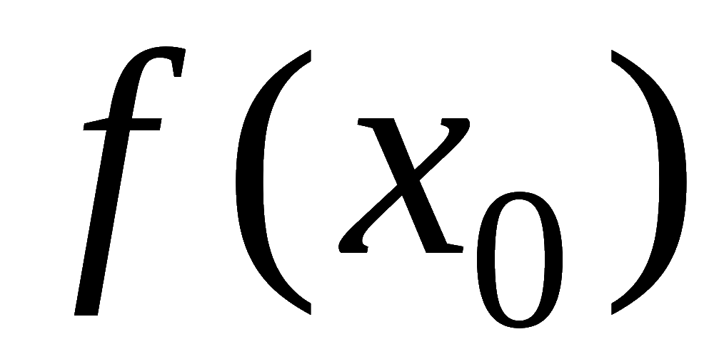
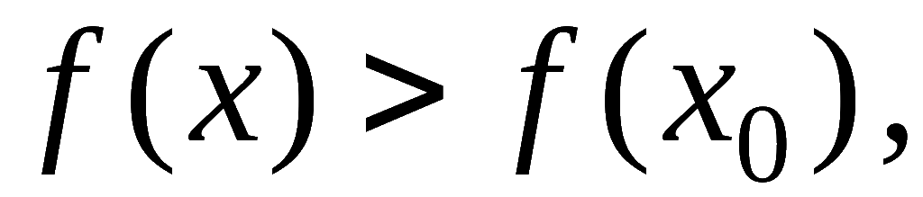
一、函数的极值及其求法
定义:
(1)
则称 为 的极大值点 ,
称 为函数的极大值 ;
(2)
则称 为 的极小值点 ,
称 为函数的极小值 .
极大值点与极小值点统称为极值点 .
极大值与极小值统称为极值 .

Slide 3

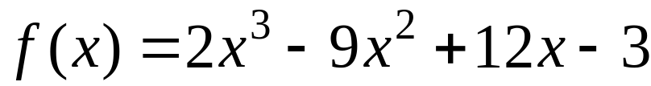


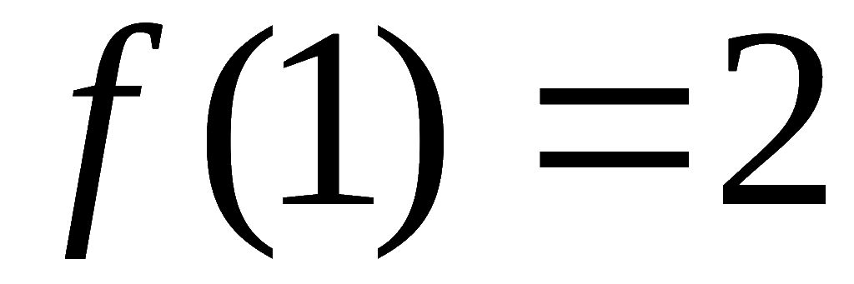

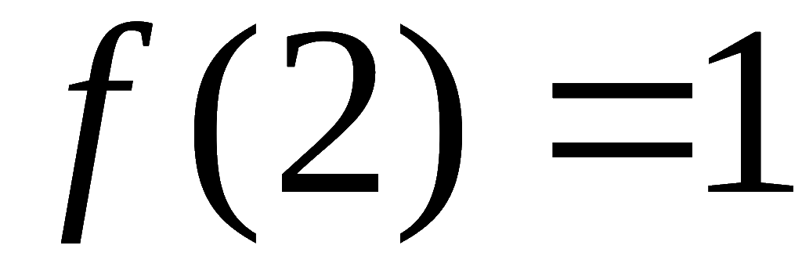





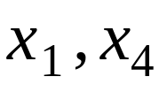
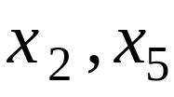
















注意:
例如
是极大值
是极小值
1) 函数的极值是函数的局部性质.
2) 对常见函数, 极值可能出现在导数为 0 或
不存在的点.
为极大点
为极小点
不是极值点
机动 目录 上页 下页 返回 结束

Slide 4

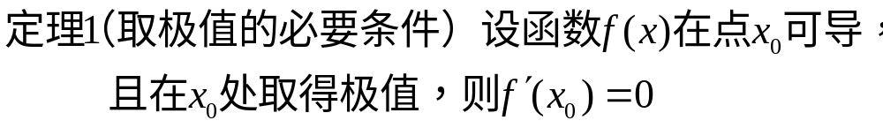
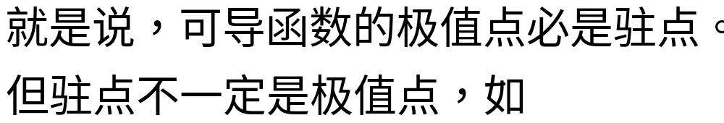
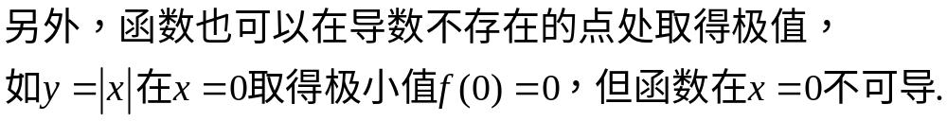
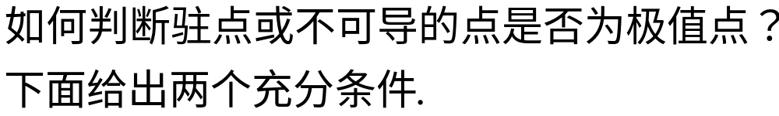

Slide 5




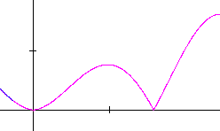
定理 2 (极值第一充分条件)
且在空心邻域
内有导数,
(1)
“左正右负” ,
(2)
“左负右正” ,
点击图中任意处动画播放\暂停
机动 目录 上页 下页 返回 结束

Slide 6
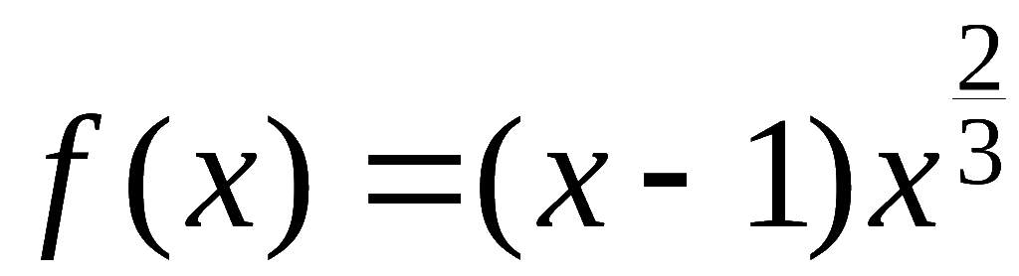
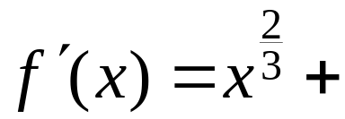
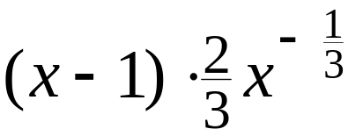
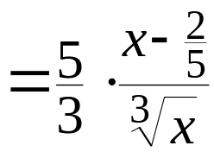

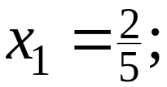



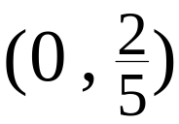

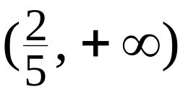






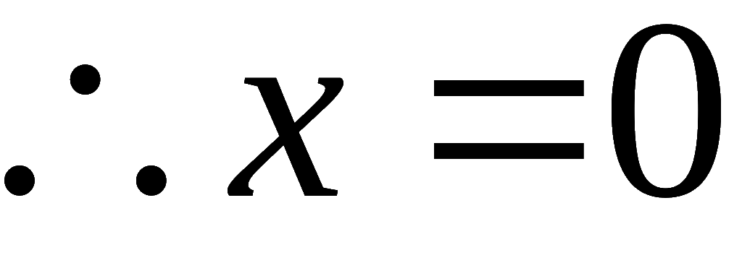
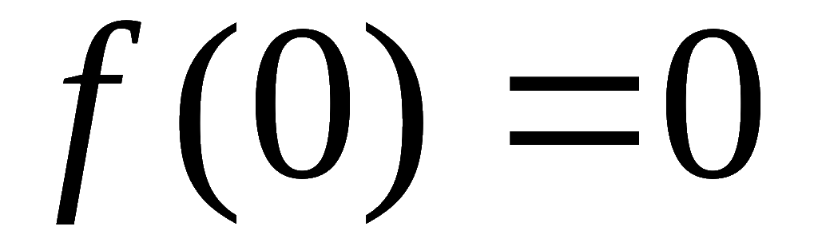
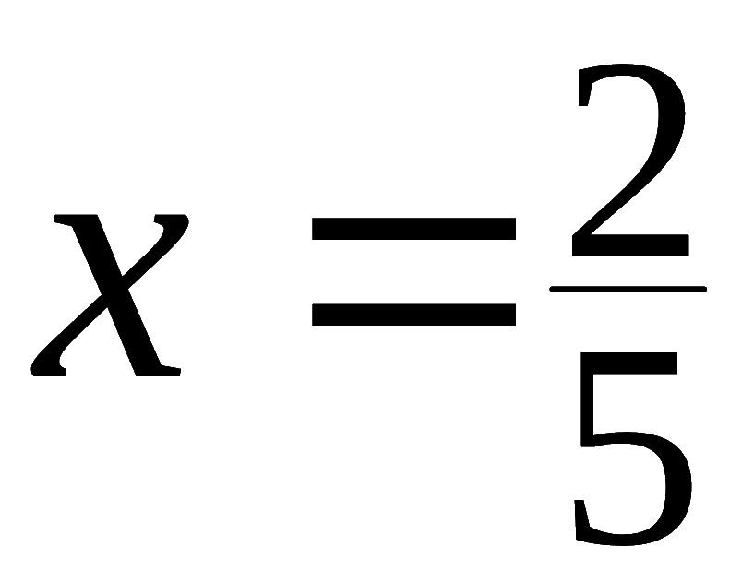
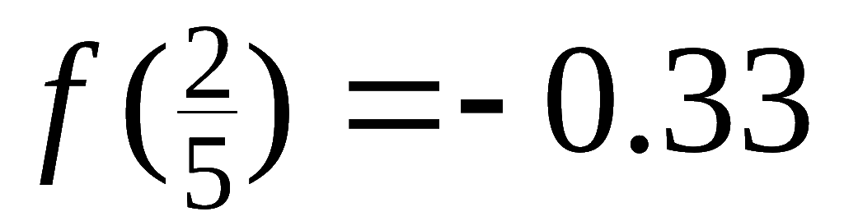
例1. 求函数
的极值 .
解:
1) 求导数
2) 求极值可疑点
令
得
令
得
3) 列表判别
是极大点，
其极大值为
是极小点，
其极小值为
机动 目录 上页 下页 返回 结束

Slide 7
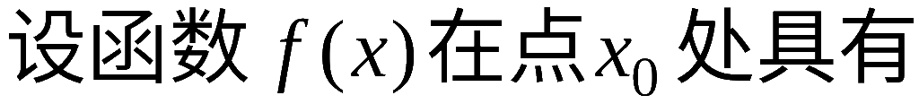
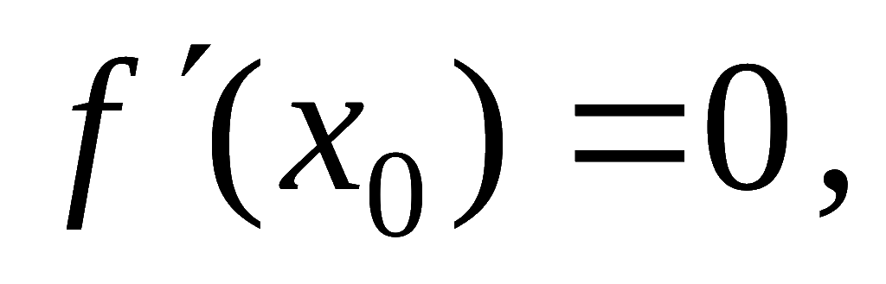
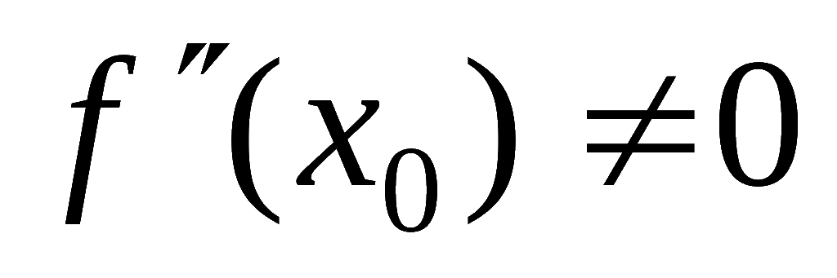


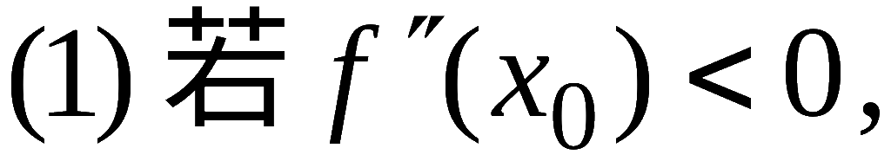


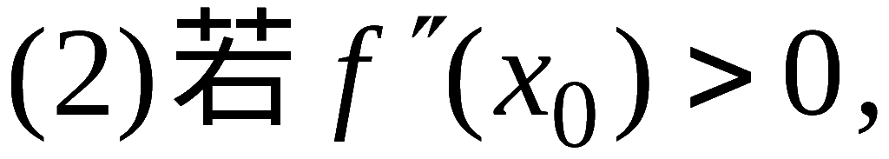
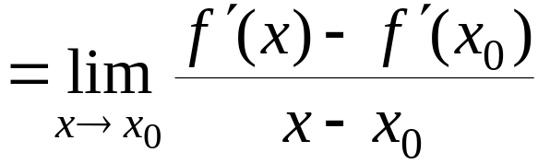
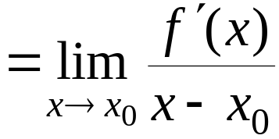

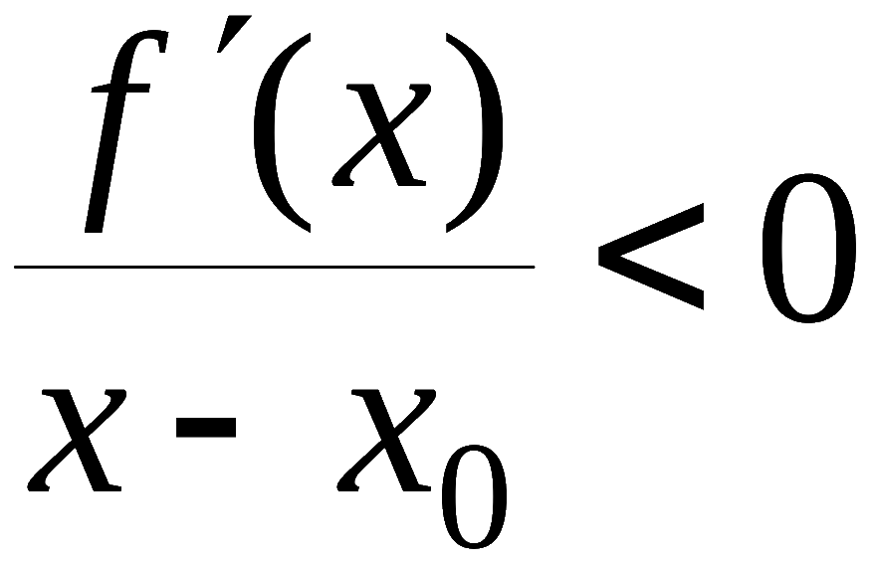










定理3 (极值第二充分条件)
二阶导数 , 且
则 在点 取极大值 ;
则 在点 取极小值 .
证: (1)
存在
由第一判别法知
(2) 类似可证 .
机动 目录 上页 下页 返回 结束

Slide 8
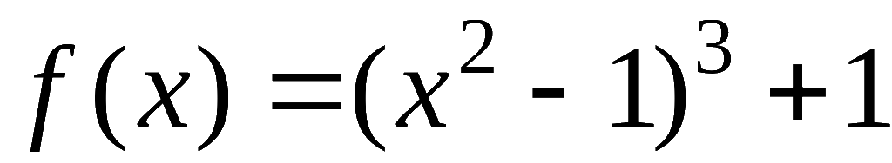
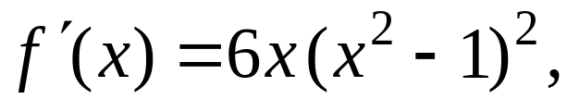
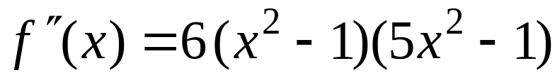






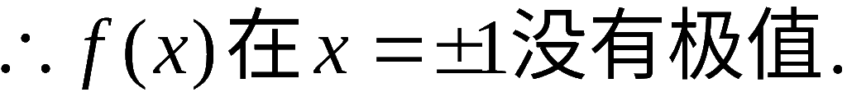


例2. 求函数
的极值 .
解: 1) 求导数
2) 求驻点
令
得驻点
3) 判别
因
故 为极小值 ;
又
故需用第一判别法判别.
机动 目录 上页 下页 返回 结束

Slide 9

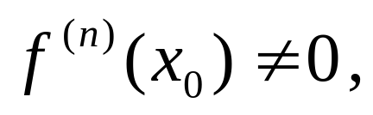


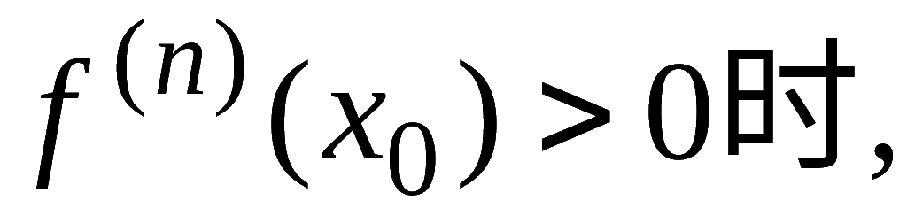
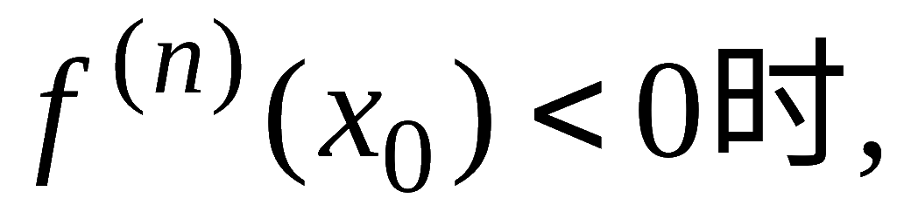
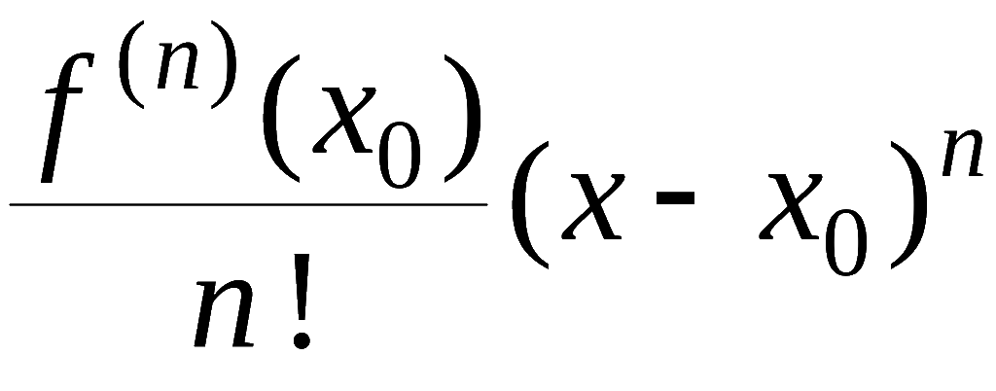
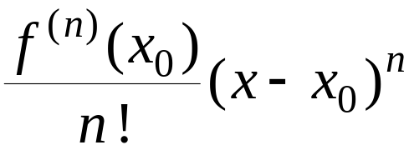
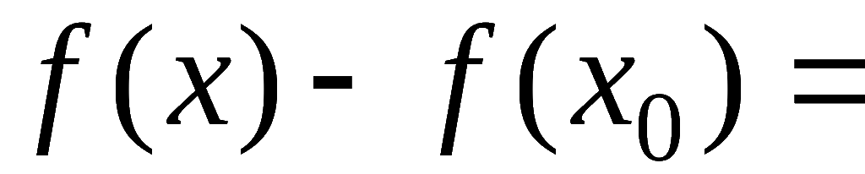
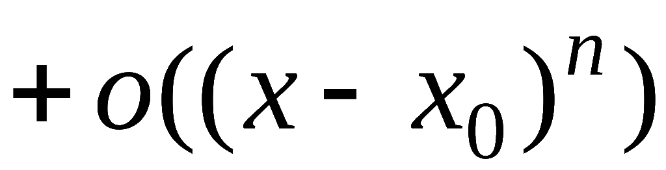

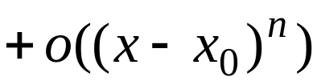
定理4 (判别法的推广)
数 , 且
则:
1) 当 为偶数时,
为极值点 , 且
是极小点 ;
是极大点 .
2) 当 为奇数时,
不是极值点 .
证:
利用 在 点的泰勒公式 ,
可得
当 充分接近 时, 上式左端正负号由右端第一项确定 ,
故结论正确 .
机动 目录 上页 下页 返回 结束

Slide 10
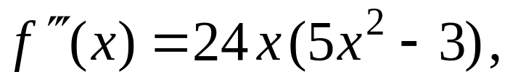









例如 , 例2中
所以
不是极值点 .
说明:
极值的判别法( 定理2 ~ 定理4 ) 都是充分的.
当这些充分条件不满足时, 不等于极值不存在 .
例如:
为极大值 ,
但不满足定理2
~ 定理4 的条件.
机动 目录 上页 下页 返回 结束

Slide 11










二、最大值与最小值问题
求函数最值的方法:
(1) 求 在 内的驻点和导数不存在的点
(2) 最大值
最小值
机动 目录 上页 下页 返回 结束

Slide 12

特别:
当 在 内有惟一极值点时,
若在此点取极大 值 , 则也是最大 值 .
(小)
(小)
当 在 上单调时,
最值必在端点处达到.
对应用问题 , 有时可根据实际意义判别求出的
点是否为最大 值点或最小值点 .
机动 目录 上页 下页 返回 结束

Slide 13





Slide 14
















例4. 铁路上 AB 段的距离为100 km , 工厂C 距 A 处20
Km ,
AC⊥ AB ,
要在 AB 线上选定一点 D 向工厂修一条
公路,
已知铁路与公路每公里货运价之比为 3:5 ,
为使货
物从B 运到工厂C 的运费最省,
问
D 点应如何选取?
20
解: 设
则
总运费
( k 为某一常数 )
令
得
又
所以 为唯一的
极小点 ,
从而为最小点 ,
故 AD =15 km 时运费最省 .
机动 目录 上页 下页 返回 结束

Slide 15












例5. 把一根直径为 d 的圆木锯成矩形梁 ,
问矩形截面
的高 h 和 b 应如何选择才能使梁的抗弯截面模量最大?
解: 由力学分析知矩形梁的抗弯截面模量为
令
得
从而有
即
由实际意义可知 , 所求最值存在 ,
驻点只一个,
故所求
结果就是最好的选择 .
机动 目录 上页 下页 返回 结束

Slide 16






Slide 17







Slide 18


Slide 19














例8. 设有质量为 5 kg 的物体置于水平面上 , 受力 作
用开始移动,
设摩擦系数
问力
与水平面夹角
α 为多少时才可使力
的大小最小?
解: 克服摩擦的水平分力
正压力
即
令
则问题转化为求
的最大值问题 .
机动 目录 上页 下页 返回 结束

Slide 20








解:
即
令
则问题转化为求
的最大值问题 .
令
解得
而
因而 F 取最小值 .
机动 目录 上页 下页 返回 结束

Slide 21













例9. 一张 1.4 m 高的图片挂在墙上 , 它的底边高于
观察者的眼睛1.8 m ,
问观察者在距墙多远处看图才最
清楚(视角θ 最大) ?
解: 设观察者与墙的距离为 x m ,
则
令
得驻点
根据问题的实际意义, 观察者最佳站位存在 ,
驻点又
唯一,
因此观察者站在距离墙 2.4 m 处看图最清楚 .
机动 目录 上页 下页 返回 结束

Slide 22



内容小结
1. 连续函数的极值
(1) 可能的极值点 :
使导数为0 或不存在的点
(2) 第一充分条件
过
由正变负
为极大值
过
由负变正
为极小值
(3) 第二充分条件
为极大值
为极小值

Slide 23






2. 连续函数的最值
最值点应在极值点和区间端点上找 ;
应用题可根据问题的实际意义判别 .
思考与练习
B
1. 设
则在点 a 处( ).
的导数存在 ,
取得极大值 ;
取得极小值;
的导数不存在.
提示: 利用极限的保号性 .
机动 目录 上页 下页 返回 结束

Slide 24





2. 设
在
的某邻域内连续, 且
则在点
处
D
(A) 不可导 ;
(B) 可导, 且
(C) 取得极大值 ;
(D) 取得极小值 .
提示: 利用极限的保号性 .
机动 目录 上页 下页 返回 结束

Slide 25










3. 设
是方程
的一个解,
A
若
且
则
在
(A) 取得极大值 ;
(B) 取得极小值 ;
(C) 在某邻域内单调增加 ;
(D) 在某邻域内单调减少 .
提示:
机动 目录 上页 下页 返回 结束

Slide 26
作业习题3-5
P161 1 (1), (9); 2 ; 3 ; 5 ;
10; 11; 15
第六节 目录 上页 下页 返回 结束

